Slide 1
โครงการจัดซื้อ Network Firewall จำนวน 1 ชุด

Slide 2
วัตถุประสงค์
เพื่อให้การประปานครหลวง มีระบบบริหารจัดการ ปริมาณงาน (Traffic) ที่สามารถ ให้บริการในการเข้าใช้งานของระบบต่างๆ ได้อย่างต่อเนื่อง
๑) เพื่อจัดหาอุปกรณ์ Firewall ทดแทนอุปกรณ์เดิม และเพิ่มประสิทธิภาพ อุปกรณ์ ให้สามารถให้บริการระบบเครือข่ายได้อย่างต่อเนื่อง
๒) เพื่อลดความเสี่ยงเนื่องจากภัยคุกคามทางด้าน CyberSecurity มีการเปลี่ยนแปลงรูปแบบการโจมตีใหม่ๆ

Slide 3
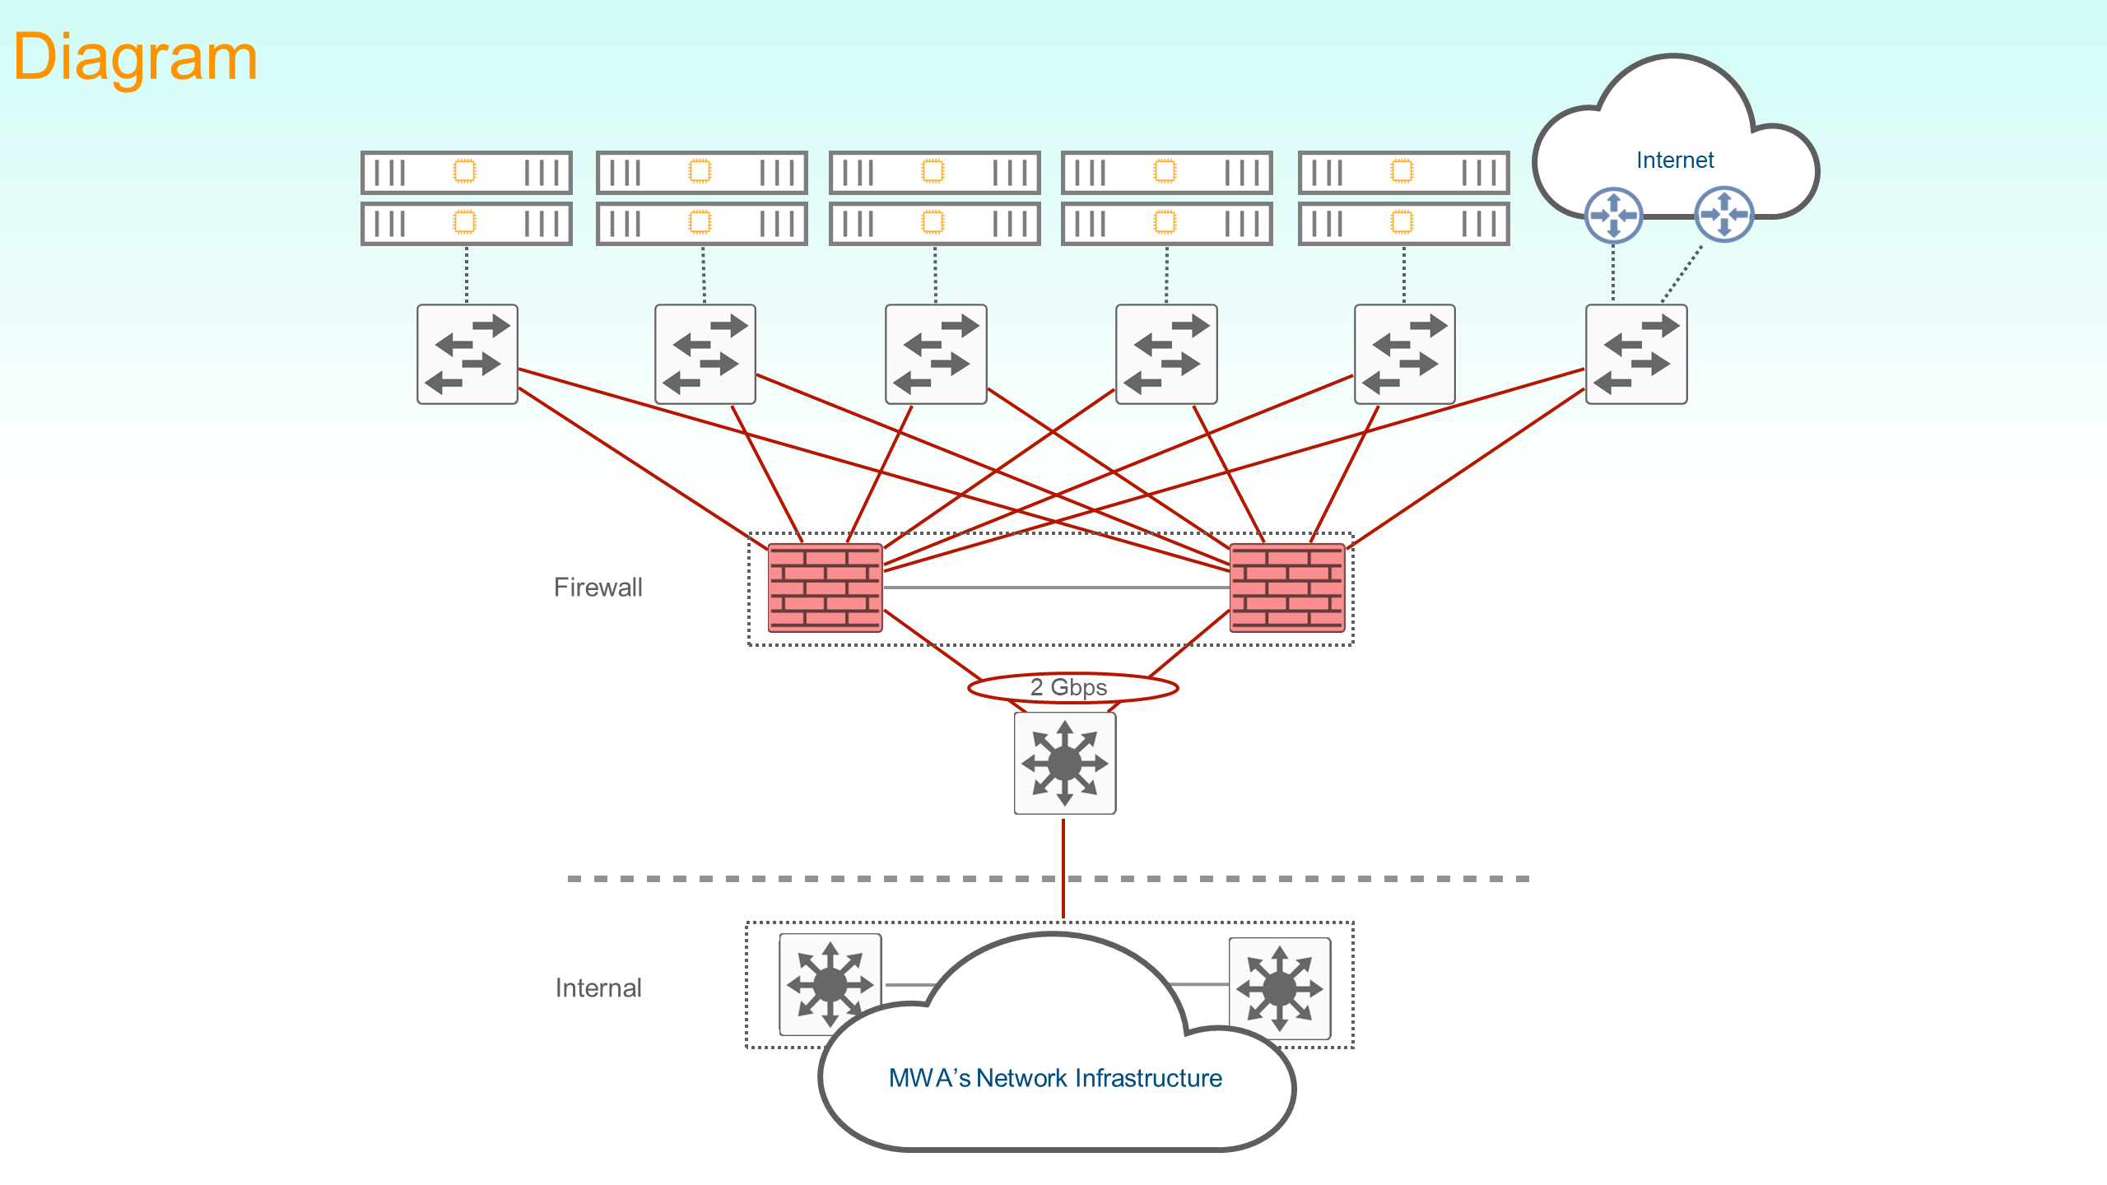
Before
DR

Slide 4
ก่อนการดำเนินโครงการ
1). ระบบงานที่อยู่ใน DMZ มีความปลอดภัยน้อย เนื่องจาก Switching มีจำนวนที่ไม่เพียงพอสำหรับการดำเนินการ จึงมีการเพิ่มเติมอุปกรณ์เพื่อเข้าไปปรับปรุง
2) ในปัจจุบันอุปกรณ์ Firewall ที่ กปน. ใช้งานอยู่นั้นมีอายุการใช้งานถึง 5 ปี ซึ่งภัยคุกคามต่าง ๆ ของระบบเครือข่ายได้มีการพัฒนาไปมาก จึงจำเป็นต้องทำการทดแทนด้วยอุปกรณ์รุ่นใหม่ ๆ ที่มีขีดความสามารถมากขึ้นกว่าเดิม
3) ระบบ Firewall เดิมมีความสามารถในการ switch throughput ได้สูงสุดเพียง 2 Gbps ซึ่งไม่เพียงพอกับปริมาณการใช้งานของแอพพลิเคชั่นระบบงานต่างๆ ซึ่งมีแนวโน้มจะไปให้บริการที่ DMZ มากขึ้นกว่าในอดีต

Slide 5
รายละเอียดโครงการจัดซื้ออุปกรณ์ Network Firewall 1 ชุด
อุปกรณ์ Network Firewall จำนวน 1 ชุด
ระบบบริหารจัดการอุปกรณ์ Firewall จำนวน 1 ชุด
อุปกรณ์ Network Switch 24 พอร์ต จำนวน 4 ชุด
อุปกรณ์ Network Switch 24 พอร์ต แบบที่ 2 จำนวน 4 ชุด
อุปกรณ์ Network Switch 48 พอร์ต จำนวน 2 ชุด

Slide 6
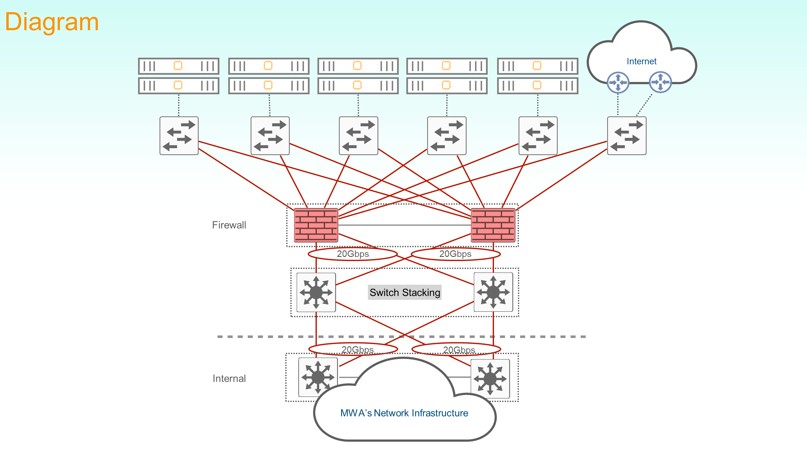
แผนภาพหลังดำเนินโครงการจัดซื้ออุปกรณ์ Network Firewall

Slide 7
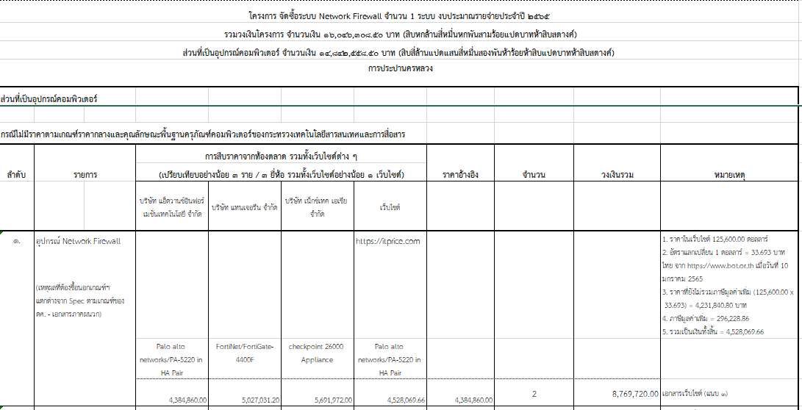
รายการอุปกรณ์ที่จัดซื้อ (1)

Slide 8
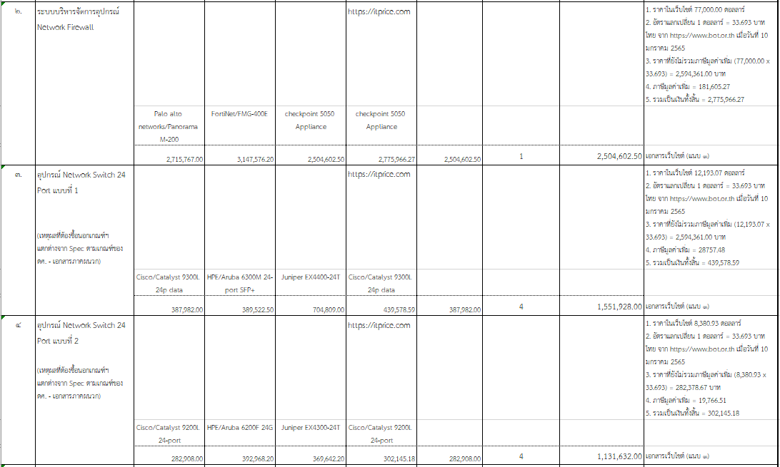
รายการอุปกรณ์ที่จัดซื้อ (2)

Slide 9
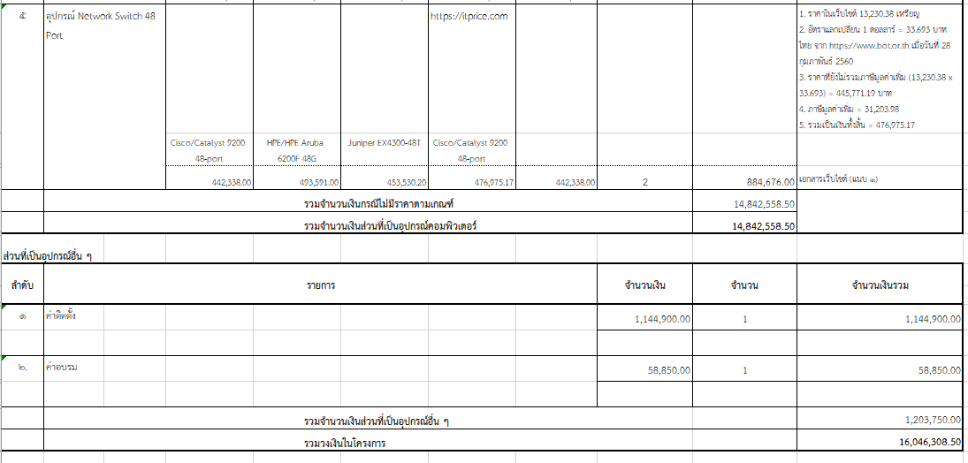
รายการอุปกรณ์ที่จัดซื้อ (3)

Slide 10
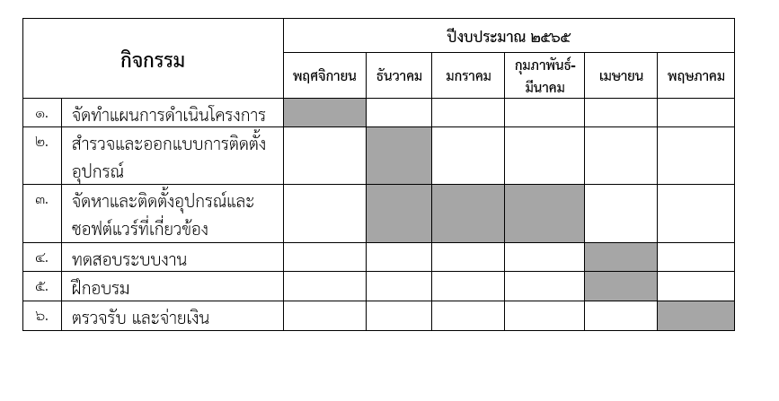
แผนดำเนินงานโครงการ
1). ระยะเวลา : ๑๒ เดือน ตั้งแต่ ๑ ตุลาคม ๒๕64 – ๓๐ กันยายน ๒๕65
2) แผนการดำเนินการ

Slide 11
ประโยชน์ที่จะได้รับ
รองรับการขยายตัวของการใช้งานเครือข่ายภายในองค์กรในอนาคต
- สามารถตรวจสอบ ควบคุม และกำหนดนโยบายการใช้งาน ในลักษณะ Applications-Based ได้
- สามารถป้องกันภัยคุกคามประเภท Vulnerability หรือ Spyware มีการอัพเดท Signature ใหม่ได้แบบอัตโนมัติ
- สามารถทำการตรวจสอบ Traffic ที่เข้ารหัส SSL ด้วยการทำ SSL decryption หรือ SSL Inspection ได้
- สามารถทำงานในลักษณะ ISP Redundancy ได้ทั้งแบบ Primary/Backup และ Load Balance หรือ Load Share ได้

Slide 12
ประโยชน์ที่จะได้รับ
มี Network Interface แบบ SFP/SFP+ จำนวนไม่น้อยกว่า 16 Port
สามารถทำงาน HA แบบ Active/Active หรือ Active/Standby ได้
สามารถทำงานร่วมกับระบบบริหารจัดการโดยสื่อสารแบบเข้ารหัส เพื่อป้องกันการดักจับข้อมูล

Slide 13
จึงเรียนมาเพื่อโปรดพิจารณา

